Slide 1
Use Pygame para criar seus jogos!
Prof. Me. Rafael Leal Martins
rafaellealmartins@gmail.com

Slide 2
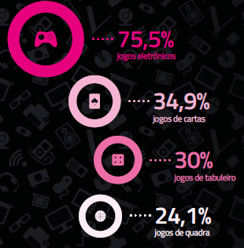
Quem joga?

Slide 3
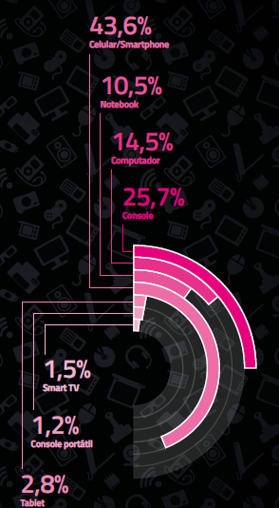
Onde joga?

Slide 4
Por que criar jogos?
É divertido!
É lucrativo!
É viável!

Slide 5

Você disse LUCRATIVO?

Slide 6
Você disse VIÁVEL?
Ferramentas necessárias para criar um game:
“Qualquer” computador (com qualquer Sistema Operacional)
Editor de texto (bloco de notas)
Python (disponível em: www.python.org)
Módulo Pygame
Imagens
Arquivos de áudio
TUDO nessa lista pode ser obtido de forma GRATUITA
Exceto o computador :/

Slide 7
Que tal fazermos um jogo agora?

